Slide 1
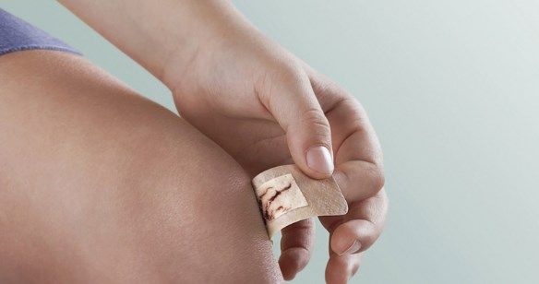
Sesi 4
LUKA ITU TELAH SEMBUH

Slide 2
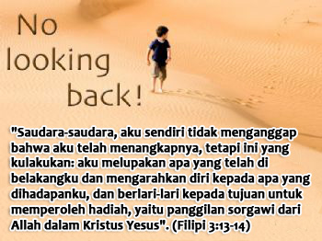

Slide 3


Slide 4


Slide 5


Slide 6
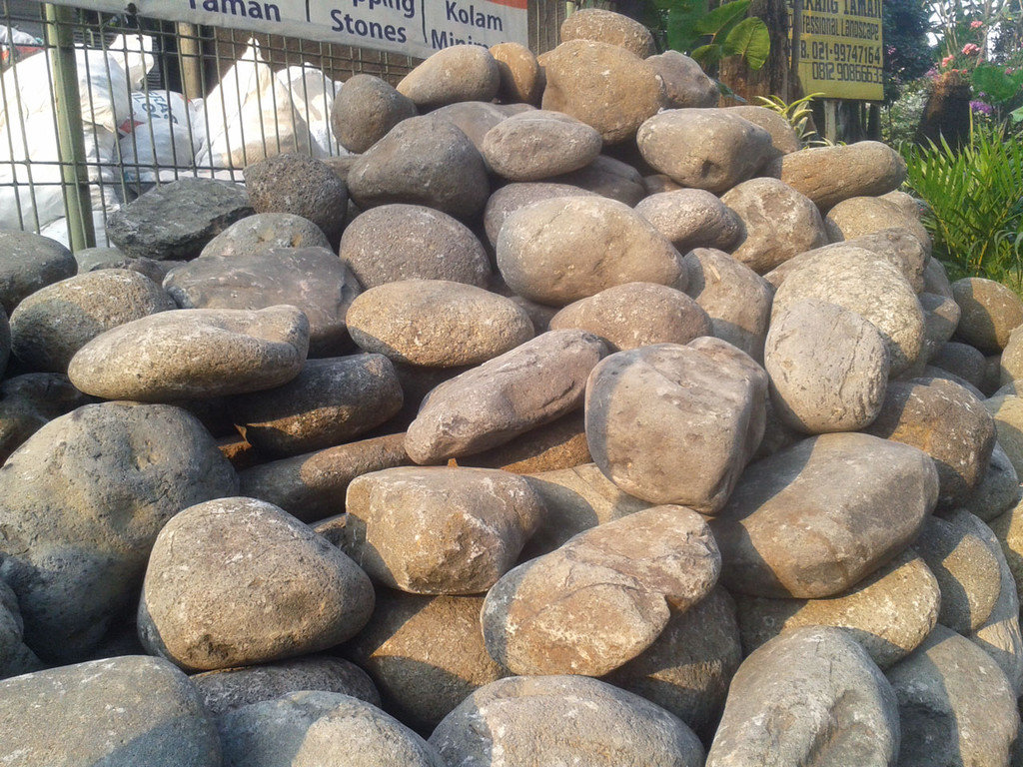

Slide 7


Slide 8


Slide 9
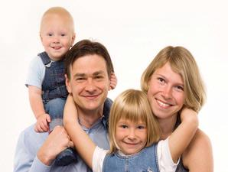
MEMUTUSKAN MENGASIHI PAPA DAN MAMA

Slide 10

BERSYUKUR UNTUK KELUARGA
YANG TUHAN BERIKAN

Slide 11

MEMBANGGAKAN ORANG TUA

Slide 12
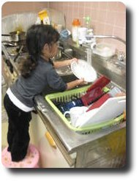
RAJIN MEMBANTU
ORANG TUA

Slide 13

MENGHORMATI ORANG TUA

Slide 14

MENTAATI ORANG TUA DI DALAM TUHAN

Slide 15

TERBUKA PADA ORANG TUA

Slide 16

MENATA HIDUPKU

Slide 17


Slide 18
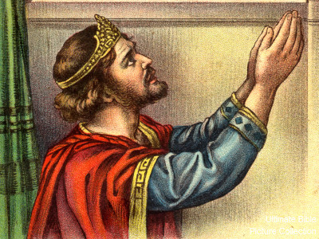

Slide 19
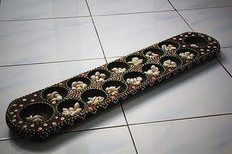
BERMAIN DAKON

Slide 20
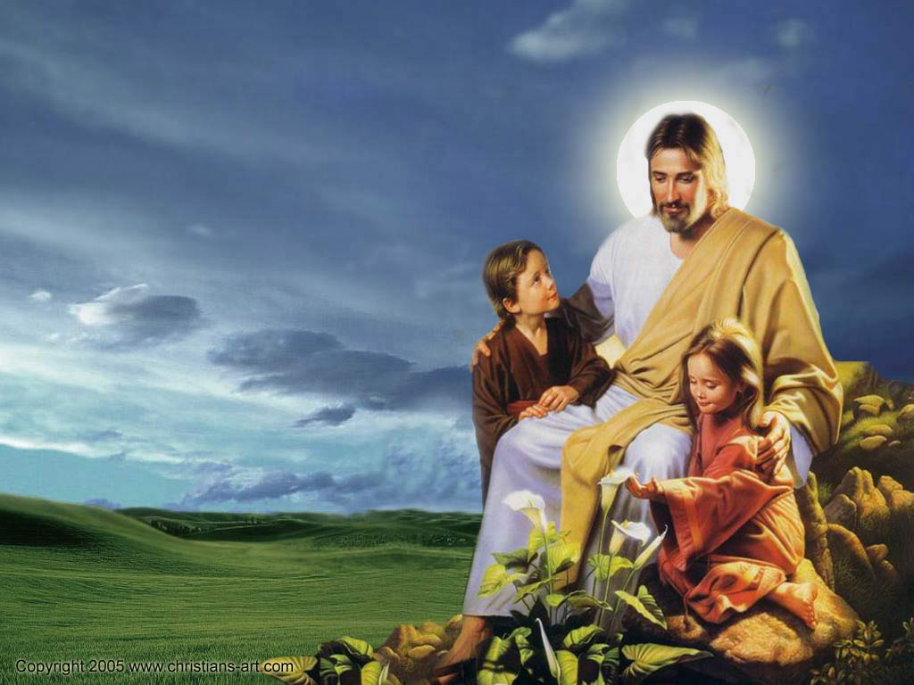
ALTAR CALLING DAN KISAH HIDUPKU

